Slide 1




§ 1: TẬP HỢP
CHƯƠNG I: SỐ TỰ NHIÊN
GV giảng dạy: Trương Yến Nhi

Slide 2



§ 1: TẬP HỢP
TIẾT 1:
Một số ví dụ về tập hợp
Kí hiệu và cách viết tập hợp
Phần tử thuộc tập hợp
NỘI DUNG
TIẾT 2:
Cách cho một tập hợp
Luyện tập

Slide 3

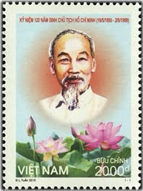
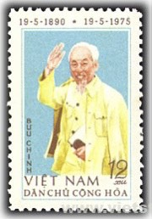


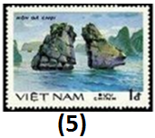





HOẠT ĐỘNG KHỞI ĐỘNG
Em hãy phân loại các con tem bên thành các bộ sưu tập tem có cùng chủ đề

Slide 4
HOẠT ĐỘNG KHỞI ĐỘNG
Kết quả: Ta có thể phân chia 10 con tem theo 3 chủ đề sau:
CĐ1: Hình ảnh Bác Hồ
CĐ2: Các loài hoa
CĐ3: Danh lam thắng cảnh

Slide 5


§ 1: TẬP HỢP
I/ LÝ THUYẾT
1. Một số ví dụ về tập hợp
Tập hợp các con cá trong bình.
Tập hợp các số trên mặt đồng hồ.
1
0
4
Tập hợp các số tự nhiên nhỏ hơn 5
2
3

Slide 6
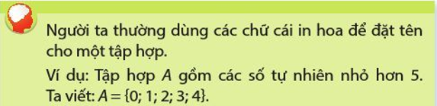
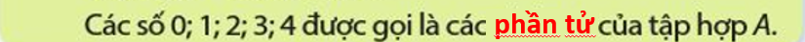
2. Kí hiệu và cách viết tập hợp
KIẾN THỨC TRỌNG TÂM:
chữ cái in hoa
0
: Phần tử của tập hợp A
Các phần tử của một tập hợp được viết trong hai dấu ngoặc nhọn { }, cách nhau bởi dấu “ ; ”.
CHÚ Ý:
Mỗi phần tử được liệt kê một lần theo thứ tự tuỳ ý

Slide 7
2. Kí hiệu và cách viết tập hợp
Ví dụ 1 :
Cho tập hợp
M = {hoa hồng; hoa cúc; hoa sen; hoa lan}.
Hãy đọc tên các phần tử của tập hợp đó.
Giải:
Tập hợp M gồm các phần tử:
hoa hồng; hoa cúc; hoa sen; hoa lan

Slide 8

2. Kí hiệu và cách viết tập hợp
Luyện tập 1a:
Viết tập hợp A gồm các số tự nhiên lẻ nhỏ hơn 10
Giải:
Giải:
Luyện tập 1b:
Viết tập hợp B gồm các chữ cái xuất hiện trong từ “NGOAN NGOÃN”

Slide 9


3. Phần tử thuộc tập hợp:
Cho tập hợp B = { 2; 3; 5; 7}. Số 2 và số 4 có là phần tử của tập hợp B không ?
Số 2 là một phần tử của tập hợp B
Số 4 không là phần
tử của tập hợp B
Viết
Đọc
2 thuộc B
4 không thuộc B

Slide 10
3. Phần tử thuộc tập hợp:
Ví dụ 2 (SGK trang 6):
Cho tập hợp
Phát biểu nào sau đây là đúng ?
Giải:
Phát biểu đúng là (1) và (4)

Slide 11
3. Phần tử thuộc tập hợp:
Cho H là tập hợp gồm các tháng dương lịch có 30 ngày.
Chọn kí hiệu hay thích hợp cho
Luyện tập 2:
?
H = { tháng 4; tháng 6; tháng 9; tháng 11}
a) Tháng 2 H
?
b) Tháng 4 H
?
c) Tháng 12 H
?

Slide 12


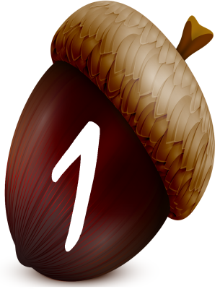
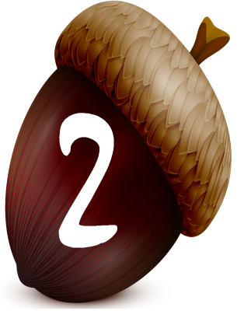
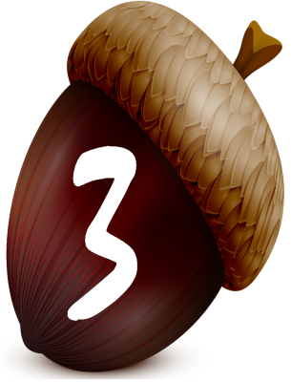
Sóc nâu tìm hạt dẻ
II/ LUYỆN TẬP:
Chú Sóc nâu đang cố gắng nhặt những hạt dẻ để mang về tổ. Các em hãy giúp đỡ chú Sóc bằng cách trả lời đúng các câu hỏi nhé.
Notes:
Click vào từng câu hỏi để chọn câu hỏi muốn trả lời.
Sau khi trả lời hết 3 câu hỏi GV thay lời Sóc nâu cảm ơn các bạn.
Click vào hình Sóc nâu để tiếp tục bài học.

Slide 13



Câu hỏi 1: Khi làm bài tập viết tập hợp có duy nhất một phần tử, bạn An đã viết được 4 tập hợp dưới đây. Cách viết nào của An là sai?
A. a = {a}
B. A = {a}
C. A = {A}
D. A = {0}
Notes:
Click vào phương án HS chọn để xem đáp án đã đúng chưa.
Click vào hình sóc cầm bảng đáp án để ẩn đáp án và có thể chọn lại PA khác tới khi có PA.đúng.
Click vào hình sóc cầm hạt dẻ để quay lại game.

Slide 14
Câu hỏi 2: Tập hợp các chữ cái xuất hiện trong từ “CHĂM CHỈ” là:
A. M = {C; H; Ă; M; C; H; I}
B. M = {I; H; C; M; Ă}
C. M = {I; H; C; M; Ă; H; C}
D. M = {C; H; Ă; M; H; I}

Slide 15
Câu hỏi 3: Cho tập hợp M = {10; 14; 18; 22}. Khẳng định nào sau đây là đúng?
A.
B.
C.
D.

Slide 16
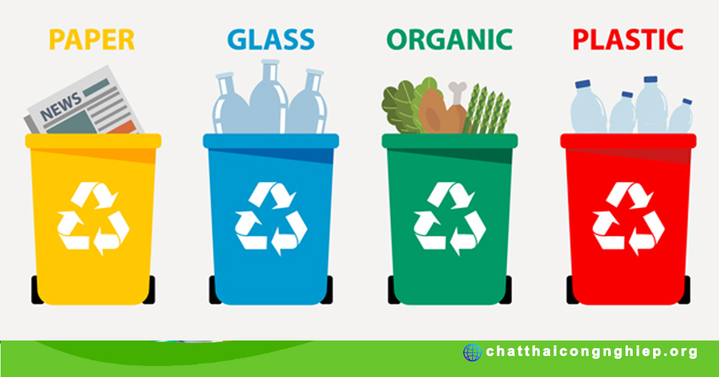
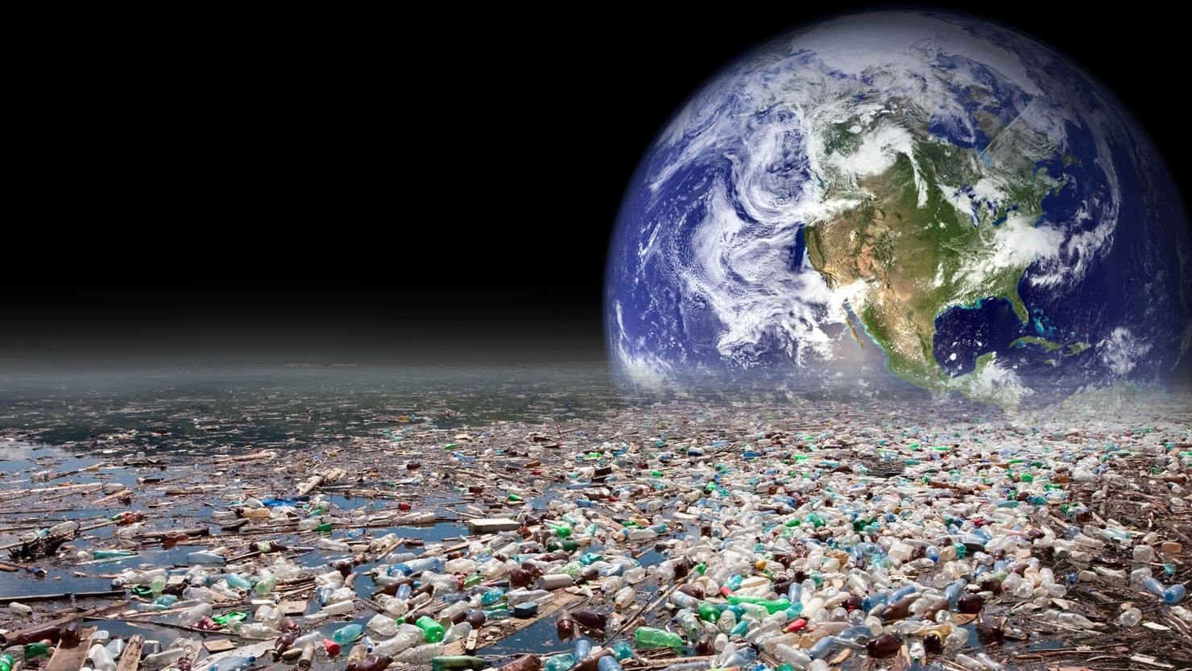
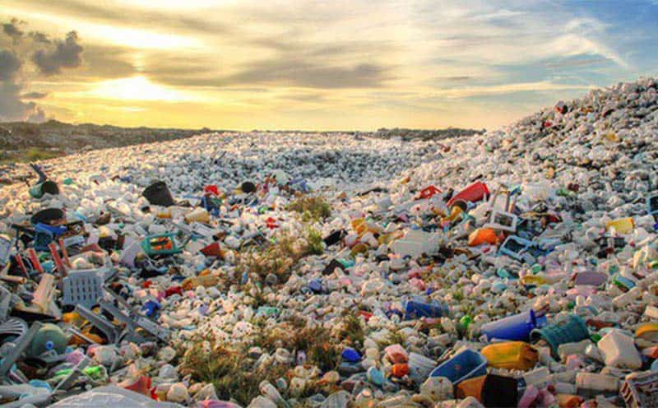
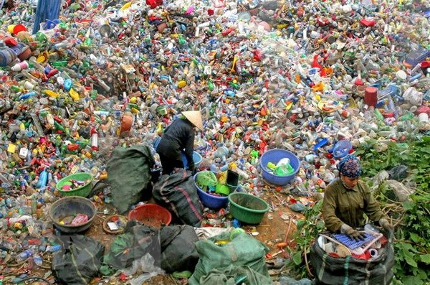
HOẠT ĐỘNG VẬN DỤNG THỰC TẾ

Slide 17
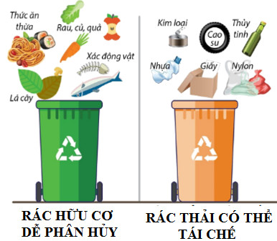
Bài 3 (PBT):
Gọi M là tập hợp gồm các loại rác hữu cơ dễ phân hủy và N là tập hợp gồm các loại rác thải có thể tái chế (theo hình minh họa bên).
Cách viết nào sau đây là đúng?
A. M = thức ăn thừa; rau, củ, quả; lá cây; xác động vật
B. M = [thức ăn thừa; rau, củ, quả; xác động vật; lá cây]
C. N = {kim loại; cao su; thủy tinh; nhựa; giấy}
D. N = {kim loại; cao su; thủy tinh; nhựa; giấy; nylon}

Slide 18

KIẾN THỨC CẦN NHỚ
TẬP HỢP
3
1
2
Lấy ví dụ tập hợp
Nêu phần tử của tập hợp
Phần tử thuộc/ không thuộc tập hợp
Cách viết:
Đặt tên tập hợp: chữ cái in hoa
Các phần tử được viết trong dấu { }, cách nhau bởi dấu “;”.
Mỗi phần tử được liệt kê một lần, thứ tự tuỳ ý

Slide 19

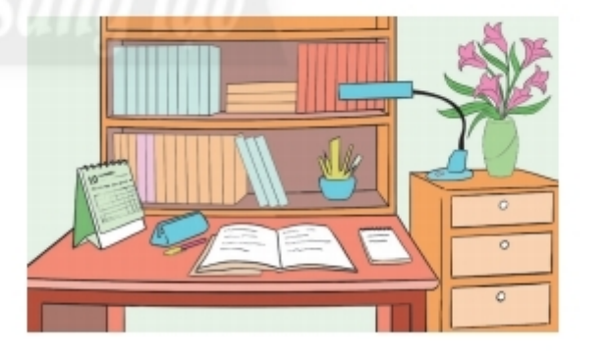





Hướng dẫn tự học ở nhà
Đọc lại toàn bộ nội dung bài đã học.
Lấy thêm các ví dụ tập hợp (5 VD), sau đó viết tập hợp đó.
Hoàn thành bài tập 1 SGK trang 7.

